Slide 1
HƯỚNG DẪN LÀM HỒ SƠ THI THPT 2020
SỞ GIÁO DỤC VÀ ĐÀO TẠO THÀNH PHỐ HỒ CHÍ MINH
PHÒNG KHẢO THÍ VÀ KIỂM ĐỊNH CHẤT LƯỢNG GIÁO DỤC

Slide 2
NHỮNG ĐIỂM LƯU Ý TRONG KỲ THI 2020

Slide 3
Kỳ thi đổi tên thành kỳ thi Trung học phổ thông không còn là Trung học phổ thông quốc gia.
Đăng nhập vào hệ thống để kiểm tra thông tin ĐKXT.
http://thisinh.thitotnghiepthpt.edu.vn
Đối với các ngành Công an, Quân đội, năng khiếu: Ngoài đăng ký hồ sơ dự tuyển còn phải tham gia dự thi sơ tuyển hoặc môn năng khiếu theo quy định của trường.

Slide 4
Tài khoản và mật khẩu giữ nguyên như mọi năm. Nếu mất mật khẩu hoặc các đơn vị mới chưa có tài khoản vui lòng liên hệ phòng khảo thí để nhận.
Không cho phép đăng ký cùng lúc 2 tổ hợp mà chỉ được chọn 1 trong 2. Đối với các thí sinh tự do cũng chỉ được đăng ký bài thi thành phần trong cùng một tổ hợp.

Slide 5
Sẽ phải nhập điểm thi lớp 12 để Bộ tiến hành đối soát kết quả thi.
Các đơn vị có thí sinh rớt tốt nghiệp THPT và đủ điều kiện bảo lưu vui lòng liên hệ với thầy Trí Nhân để nhận danh sách.

Slide 6
CÁC MỐC THỜI GIAN QUAN TRỌNG

Slide 7
Thời gian và công việc các đơn vị thực hiện
Thời gian | Nội dung công việc
Từ ngày 15/6 đến ngày 30/6/2020 | Nhận Phiếu ĐKDT và nhập dữ liệu của thí sinh vào phần mềm Quản lý thi
Chậm nhất ngày 07/7/2020 | In danh sách thí sinh ĐKDT theo thứ tự a, b, c,… của tên học sinh; thí sinh ký xác nhận thông tin ĐKDT trên danh sách
Chậm nhất ngày 25/5/2019 | Nhận Phiếu đăng ký xét công nhận tốt nghiệp, hồ sơ kèm theo và nhập dữ liệu của thí sinh vào phần mềm QLT
16h ngày 15/7/2020 | Kiểm tra và kiểm tra chéo thông tin thí sinh; bàn giao danh sách và Phiếu ĐKDT cho sở GDĐT
Chậm nhất ngày 20/7/2020 | Nhận Phiếu đăng ký xét công nhận tốt nghiệp, hồ sơ kèm theo và nhập dữ liệu của thí sinh vào phần mềm QLT
Chậm nhất ngày 23/7/2020 | Thông báo công khai những trường hợp thí sinh không đủ điều kiện dự thi

Slide 8
Thời gian và công việc các đơn vị thực hiện
Thời gian | Nội dung công việc
Chậm nhất 01/8/2020 | Hoàn thành việc in và trả Giấy báo dự thi cho thí sinh
Ngày 27/8/2020 | Công bố kết quả thi
Trước ngày 04/9/2020 | Cấp Giấy công nhận tốt nghiệp tạm thời và trả học bạ, Giấy chứng nhận kết quả thi cho thí sinh
Từ ngày 27/8 đến hết ngày 05/9/2020 | Thu nhận đơn phúc khảo và lập danh sách phúc khảo kể từ ngày công bố kết quả thi
Chậm nhất 23/9/2020 | Xét công nhận tốt nghiệp THPT sau phúc khảo

Slide 9
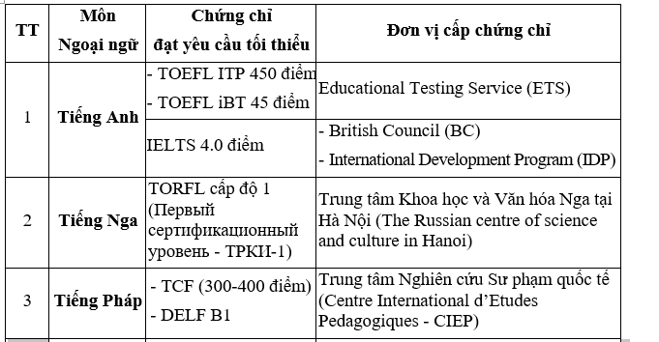
Hướng dẫn sử dụng chứng chỉ ngoại ngữ

Slide 10
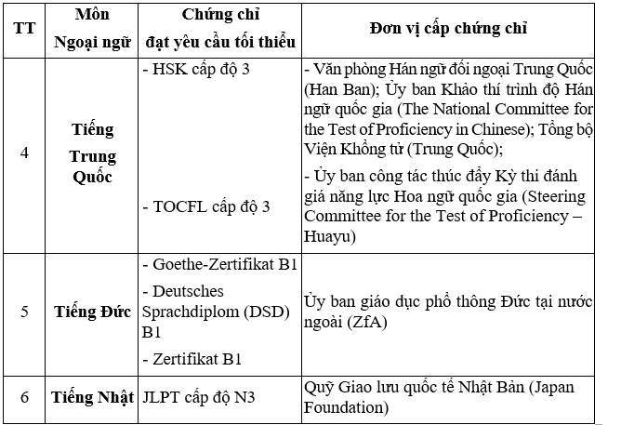
Hướng dẫn sử dụng chứng chỉ ngoại ngữ

Slide 11
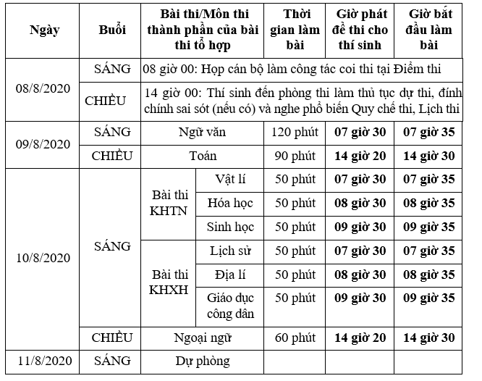
Lịch thi

Slide 12
TUYỂN SINH TRÌNH ĐỘ ĐẠI HỌC; TRÌNH ĐỘ CAO ĐẲNG NGÀNH ĐÀO GIÁO DỤC MẦM NON NĂM 2020

Slide 13
Giữ ổn định tuyển sinh năm 2020 như các năm 2018, 2019;
Các trường có thể sử dụng kết quả điểm thi THPT để làm căn cứ xét tuyển;
Bộ GDĐT hỗ trợ: CSDL, thí sinh đăng ký xét tuyển, các trường xét tuyển và lọc ảo đợt 1;
Các trường tự chủ và chịu trách nhiệm giải trình trước XH về công tác tuyển sinh.

Slide 14
1. Thông tư số 09/2020/TT-BGDĐT ngày 07/3/2020 của Bộ trưởng Bộ GD&ĐT ban hành Quy chế tuyển sinh trình độ ĐH; tuyển sinh trình độ CĐ ngành Giáo dục Mầm non;
2. Công văn số 1778/BGDĐT-GDĐH ngày 22/5/2020 về việc hướng dẫn công tác tuyển sinh trình độ đại học; tuyển sinh trình độ cao đẳng ngành Giáo dục Mầm non;

Slide 15
3. Công văn số 1766/BGDĐT-GDĐH ngày 21/5/2020 hướng dẫn rà soát, sửa đổi, bổ sung cập nhật cơ sở dữ liệu về khu vực ưu tiên phục vụ công tác thi và tuyển sinh năm 2020.
Các văn bản về tuyển sinh sẽ được cập nhật lên Cổng thông tin tuyển sinh tại địa chỉ: thituyensinh.vn và trên Cổng thông tin của Bộ: moet.gov.vn.

Slide 16
- Năm 2020, không tuyển sinh đào tạo giáo viên trình độ TC; trình độ CĐ chỉ tuyển sinh đào tạo ngành GDMN (Quy định của Luật Giáo dục có hiệu lực từ 1/7/2020).
- Công tác tuyển sinh 2020 kéo dài đến 28/2/2021.
- Sở Giáo dục và Đào tạo/UBND tỉnh tiếp tục hỗ trợ thí sinh ĐKXT như năm 2019 (khoản 2 Điều 10 Quy chế tuyển sinh hiện hành).
- Các trường:
+ Công khai đầy đủ thông tin tuyển sinh các loại hình đào tạo của năm thông qua Đề án tuyển sinh chung.
+ Công bố Đề án tại trang thông tin điện tử của trường.
+ Chịu trách nhiệm trước pháp luật về các thông tin tuyển sinh của trường.
+ Bộ GDĐT tiếp nhận Đề án tuyển sinh; phục vụ công tác hậu kiểm.

Slide 17
Bộ GDĐT phối hợp với Sở GDĐT đã rà soát, bổ sung và cập nhật lên Hệ thống các văn bản để làm căn cứ xác định khu vực ưu tiên.
Các xã thay đổi khu vực ưu tiên do: sáp nhập; các xã vùng bãi ngang ven biển và hải đảo khi được cơ quan có thẩm quyền công nhận lên phường, thị trấn hoặc đạt chuẩn nông thôn mới (QĐ 596/QĐ-TTg ngày 25/5/2018); các xã ATK cách mạng đạt chuẩn nông thôn mới, các xã được công nhận ra khỏi diện đầu tư của chương trình 135 (CT 14/CT-TTg ngày 24/3/2020).

Slide 18
Rà soát, sửa đổi, bổ sung cập nhật mã trường THPT tương ứng với các khu vực ưu tiên; mã xã khó khăn, xã đặc biệt khó khăn, mã quận/huyện; thị xã/thành phố và cập nhật lên Hệ thống để thí sinh đăng ký xét tuyển.
Tiếp tục rà soát các danh mục theo quy trình để đưa lên Cổng thông tin tuyển sinh tại địa chỉ: thituyensinh.vn.

Slide 19
Bộ GDĐT đã tạo các mã: 801; 802; 803 và 804 tương ứng với các khu vực ưu tiên.
Sở GDĐT và các điểm tiếp nhận hướng dẫn thí sinh đã tốt nghiệp THPT đăng ký để xét tuyển (trong mọi trường hợp thí sinh chưa tốt nghiệp THPT không được sử dụng các mã này) chỉ được sử dụng các mã này trong trường hợp trên Hệ thống không quy định mã trường mà thí sinh theo học (các trường THPT, TT GDTX,... sát nhập, giải thể, đổi tên hoặc thay đổi khu vực hành chính mà chưa kịp bổ sung mã vào hệ thống) và khi thí sinh có đủ minh chứng về khu vực ưu tiên.

Slide 20
Khai báo các thông tin tuyển sinh tuyển sinh trên Cổng thông tin tuyển sinh và công bố trên trang thông tin điện tử của trường: Mã trường, mã ngành/nhóm ngành, mã tổ hợp và chỉ tiêu tuyển sinh, tiêu chí phụ, ngưỡng đảm bảo chất lượng,...
2. Bộ Giáo dục và Đào tạo cập nhật thông tin hỗ trợ, giải đáp thắc mắc về tuyển sinh của các sở giáo dục và đào tạo; các cơ sở đào tạo lên Cổng thông tin tuyển sinh tại địa chỉ: thituyensinh.vn

Slide 21
Thời gian đăng ký xét tuyển ĐH, CĐ ngành GDMN dự kiến từ ngày 15/6 đến ngày 30/6.
Thông tin Đăng ký xét tuyển trên cùng một Phiếu ĐKDT.
Tra cứu thông tin để đăng ký xét tuyển: Qua trang thông tin điện tử của trường.

Slide 22
ĐĂNG KÝ XÉT TUYỂN

Slide 23
Thời gian đăng ký xét tuyển ĐH, CĐ ngành GDMN dự kiến từ ngày 15/6 đến ngày 30/6.
Thông tin Đăng ký xét tuyển trên cùng một Phiếu ĐKDT.
Tra cứu thông tin để đăng ký xét tuyển: Qua trang thông tin điện tử của trường.
Các đơn vị nộp hồ sơ ĐKXT thẳng và ƯTXT tại Sở GDĐT chậm nhất vào lúc 16h ngày 19/7/2020.

Slide 24
Thí sinh ĐKXT vào các trường thuộc Bộ Công an, Bộ Quốc phòng, ngoài các quy định trong Quy chế tuyển sinh còn phải thực hiện các quy định, hướng dẫn của Bộ liên quan.
Đăng ký dự thi theo quy định (phải đăng ký nguyện vọng 1).
Đăng ký sơ tuyển.
Thí sinh có nguyện vọng học các ngành năng khiếu
Đăng ký dự thi theo quy định;
Đăng ký dự thi môn năng khiếu.

Slide 25
Điểm thu nhận hồ sơ :
In, chuyển mật khẩu cho thí sinh, hướng dẫn thí sinh bảo quản mật khẩu.
Hướng dẫn thí sinh đăng nhập hệ thống để tự kiểm tra nguyện vọng đăng ký và báo sai sót nếu có.
In danh sách thí sinh có nguyện vọng đăng ký xét tuyển chưa phù hợp. Thông báo cho thí sinh biết.
Sửa lại sai sót nếu có.

Slide 26
ĐIỀU CHỈNH NGUYỆN VỌNG ĐKXT
Sở giáo dục và đào tạo, Điểm thu nhận hồ sơ:
Hướng dẫn thí sinh điều chỉnh nguyện vọng ĐKXT.
Chuẩn bị cơ sở vật chất, phòng máy tính nối mạng.
Với phương thức thí sinh nộp phiếu điều chỉnh, điểm tiếp nhận:
Tiếp nhận phiếu điều chỉnh NV ĐKXT.
Thực hiện đúng, đầy đủ quy trình, thời gian quy định. Nhập ngay lên hệ thống, không để tồn đọng.
Kiểm dò kỹ thông tin trước khi lưu vào hệ thống.

Slide 27
ĐIỀU CHỈNH NGUYỆN VỌNG ĐKXT
In thông tin đã điều chỉnh NV ĐKXT từ hệ thống, kiểm tra, đối chiếu với thông tin thí sinh ghi trong phiếu điều chỉnh NV ĐKXT.
Cử cán bộ trực và thực hiện trong thời gian quy định.
Hoàn thành việc cập nhật thông tin về điều chỉnh nguyện vọng ĐKXT của tất cả thí sinh vào cơ sở dữ liệu của Cổng thông tin tuyển sinh của Bộ GDĐT, dự kiến trước 17 giờ 00 ngày 21/9.

Slide 28
ĐIỀU CHỈNH NGUYỆN VỌNG ĐKXT
Điểm tiếp nhận:
Chuẩn bị máy tính có kết nối internet.
Không làm thay cho thí sinh hoặc người nhà của thí sinh.
Không lưu giữ tài khoản và mật khẩu của thí sinh.
Nhắc nhở thí sinh thực hiện đúng quy trình.
Thực hiện đúng, đủ và hết quy trình điều chỉnh, không để sót phiếu.

Slide 29
TRÁCH NHIỆM CỦA THÍ SINH

Slide 30
Thí sinh:
Tìm hiểu kỹ thông tin tuyển sinh trong Đề án tuyển sinh của trường đã được công bố công khai trên trang thông tin điện tử của trường.
Phải ghi đúng mã trường/cơ sở/phân hiệu, mã ngành/nhóm ngành, mã tổ hợp xét tuyển.
Đối với thí sinh đăng ký ngành có môn năng khiếu, cần liên hệ với các trường để thực hiện đăng ký và dự thi môn năng khiếu.

Slide 31
Thí sinh (tiếp):
Thí sinh ĐKXT và các ngành có xét điểm thi chứng chỉ ngoại ngữ, cần ghi điểm trên phiếu ĐKXT và nhập lên hệ thống.
Đăng nhập vào hệ thống để kiểm tra thông tin ĐKXT.
Tiếp nhận, thay đổi và bảo quản mật khẩu.
Thí sinh đăng ký xét tuyển vào một số trường có tuyển hộ khẩu cần lưu ý đến các quy định của trường.
Thí sinh nhầm trường, cơ sở, phân hiệu đào tạo, ngành, tổ hợp, chương trình đào tạo.

Slide 32
Thí sinh (tiếp):
Thí sinh ĐKXT và các ngành có xét điểm thi chứng chỉ ngoại ngữ, cần ghi điểm trên phiếu ĐKXT và nhập lên hệ thống.
Đăng nhập vào hệ thống để kiểm tra thông tin ĐKXT.
Tiếp nhận, thay đổi và bảo quản mật khẩu.
Thí sinh đăng ký xét tuyển vào một số trường có tuyển hộ khẩu cần lưu ý đến các quy định của trường.
Thí sinh nhầm trường, cơ sở, phân hiệu đào tạo, ngành, tổ hợp, chương trình đào tạo.

Slide 33
Thí sinh:
Tìm hiểu thông tin về điều kiện, hồ sơ và nộp hồ sơ ĐKXT thẳng và ƯTXT theo quy định của Bộ GDĐT, hướng dẫn chi tiết của từng trường.
Trước ngày 5/9, thí sinh trúng tuyển thẳng gửi hồ sơ và xác nhận nhập học tại các trường.

Slide 34
ĐIỀU CHỈNH NGUYỆN VỌNG ĐKXT
Thí sinh:
Có thể thay đổi nguyện vọng đăng ký xét tuyển sau khi biết điểm thi và chỉ được thay đổi 01 lần duy nhất.
Thay đổi nguyện vọng ĐKXT theo các phương thức:
Trực tuyến nếu số nguyện vọng không tăng hơn so với khi đăng kí ban đầu, thời gian điều chỉnh Dự kiến từ 9/9 đến 17 giờ 00 ngày 16/9.
Những thí sinh muốn điều chỉnh nguyện vọng đăng ký xét tuyển ĐH, CĐ trực tuyến phải đăng ký số điện thoại, email của mình khi ĐKDT.

Slide 35
ĐIỀU CHỈNH NGUYỆN VỌNG ĐKXT
Thí sinh:
Điền chính xác thông tin vào Phiếu điều chỉnh NV ĐKXT.
Nộp Phiếu điều chỉnh nguyện vọng ĐKXT tại điểm thu nhận hồ sơ, Dự kiến từ 9/9 đến 17 giờ 00 ngày 18/9.
Thí sinh kiểm tra kết quả điều chỉnh nguyện vọng ĐKXT và đề nghị điều chỉnh sai sót nếu có (chỉ áp dụng đối với thí sinh điều chỉnh nguyện vọng ĐKXT bằng phiếu), Dự kiến trước 17 giờ 00 ngày 20/9.

Slide 36
ĐIỀU CHỈNH NGUYỆN VỌNG ĐKXT
Thí sinh điều chỉnh trực tuyến:
Tự thực hiện việc điều chỉnh, phải kiểm tra kỹ thông tin trước khi gửi đi, làm hết quy trình.
Sau khi gửi điều chỉnh thành công, thoát ra đăng nhập lại hệ thống, kiểm tra thông tin đã điều chỉnh.
Sử dụng số điện thoại đã đăng ký và mã OTP được cung cấp.
Bảo quản tài khoản, mật khẩu.
Không tự điều chỉnh được sai sót về khu vực ƯT, Đối tượng ƯT.

Slide 37
ĐIỀU CHỈNH NGUYỆN VỌNG ĐKXT
Thí sinh trúng tuyển phải nộp bản gốc giấy Chứng nhận kết quả thi THPT để xác nhận nhập học.
Sở GDĐT cấp giấy chứng nhận kết quả thi THPT cho thí sinh theo đúng thời gian quy định, cấp lại cho thí sinh bị mất, thất lạc giấy CN kết quả thi THPT.
Thí sinh đã xác nhận nhập học không được tham gia xét tuyển các đợt tiếp theo.

Slide 38
HƯỚNG DẪN NHẬP PHIẾU

Slide 39
Hướng dẫn nhập phiếu
Khai báo thông tin họ tên:
Viết đúng tên trên giấy khai sinh
Viết chữ in hoa và có dấu
VD: NGUYỄN VĂN TUẤN
Giới tính: Nam ghi 1 và Nữ ghi 0
2. Khai báo ngày tháng năm sinh:
Nếu ngày sinh hoặc tháng sinh có một số thì phải điền số 0
VD: ngày sinh là 02/05/2000 => 02 05 00

Slide 40
Hướng dẫn nhập phiếu
3. Khai báo nơi sinh và dân tộc
Ghi rõ tên tỉnh hoặc tên thành phố, tên dân tộc căn cứ trên giấy khai sinh
4. Khai báo CMND/CCCD (thông tin quan trọng)
5. Hộ khẩu thường trú
6. Nơi học THPT hoặc tương đương
Ghi rõ tên trường học 3 năm THPT, căn cứ trên học bạ.
Nếu học ở Chu Văn An bạn sẽ điền như sau:
Mã tỉnh: 02 Mã trường: 528

Slide 41
Hướng dẫn nhập phiếu
7. Khai báo thông tin điện thoại và Email
(thông tin quan trọng)
8. Địa chỉ liên hệ (thông tin quan trọng)
9.Thí sinh có dùng kết quả để xét tuyển ĐH, CĐ, TC
Lưu ý: CĐ ở đây chỉ áp dụng cho các nhóm ngành đào tạo giáo viên
10. Đăng ký chương trình học
12. Tên cụm: Hội đồng thi Sở giáo dục và đào tạo TPHCM
Mã cụm: 02

Slide 42
Hướng dẫn nhập phiếu
13. Nơi ĐKDT: TÊN TRƯỜNG ĐĂNG KÝ DỰ THI
Mã ĐKDT: MÃ TRƯỜNG ĐĂNG KÝ DỰ THI
14. Đăng ký bài thi: chọn mục a
Phải đăng ký 4 bài thi để xét tốt nghiệp gồm 2 bài thi độc lập là Toán và Văn và 1 bài thi tổ hợp do thí sinh tự chọn (đối với thí sinh THPT) và 3 bài thi đối với thí sinh GDTX.
15. Đăng ký miễn thi ngoại ngữ

Slide 43
Hướng dẫn nhập phiếu
17. Đối tượng ưu tiên tuyển sinh:
18. Khu vực tuyển sinh: 3-KV3
19. Năm tốt nghiệp THPT:

Slide 44
Hướng dẫn nhập phiếu
21. Nguyện vọng:
Thứ tự NV ưu tiên | Mã trường (chữ in hoa) | Mã ngành/ Nhóm ngành | Tên ngành/Nhóm ngành | Mã tổ hợp môn xét tuyển
1 | BVH | 7480201 | Công nghệ thông tin | A00
2 | QHI | 7480201 | Công nghệ thông tin | A00
3 | BKA | 7480201 | Công nghệ thông tin | A00
4 | VHD | 7480201 | Công nghệ thông tin | A00
……

Slide 45
 | Thông tin hỗ trợ
Viettel | Nguyễn Thị Trang: 0969367092, trangnt46@viettel.com.vn Vũ Thị Nhinh: 0346594338, nhinhvt@viettel.com.vn
Điểm TNHS | Hotline: 18008000 nhánh số 2
Thí sinh | Hotline: 18008000 nhánh số 2

Slide 46
HỎI ĐÁP

Slide 47
SỞ GIÁO DỤC VÀ ĐÀO TẠO THÀNH PHỐ HỒ CHÍ MINH
Rất cám ơn quý thầy cô đã tham dự hội nghị
PHÒNG KHẢO THÍ VÀ KIỂM ĐỊNH CHẤT LƯỢNG GIÁO DỤC

